Slide 1

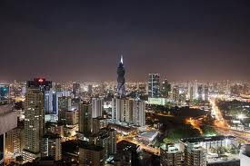
EL APP MÓVIL 311 DE PANAMÁ.
Rodolfo Caballero Rivera
DIRECTOR NACIONAL DE ATENCIÒN CIUDADANA/REPÙBLICA DE PANAMÁ.
www.311.gob.pa
rcaballero@innovacion.gob.pa
rcaballero@presidencia.gob.pa

Slide 2

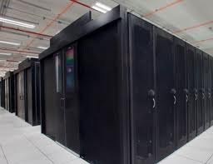
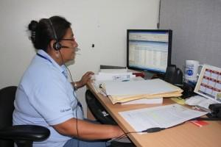

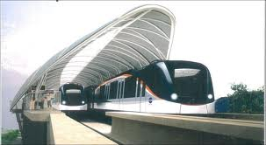
ESTRATEGIA MÓVIL DEL 311
Nube Gobierno
Enlace Operativo
Ciudadanía
Activa
x
Funcionarios
Flujo de trabajo Tradicional
Notes:
Plus we deliver an automatic two way feedback loop back to the public!

Slide 3


Slide 4
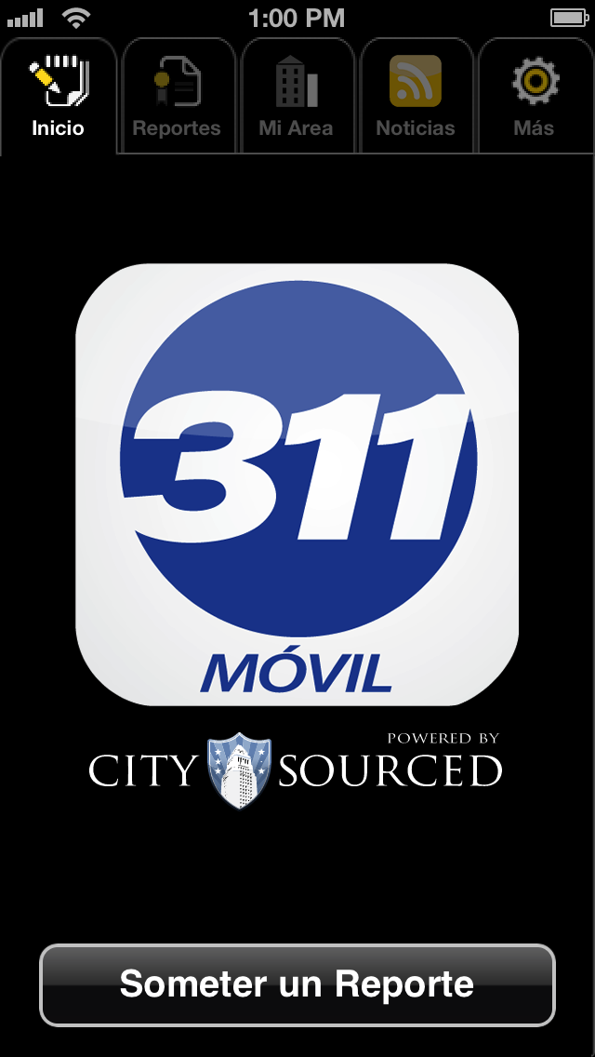

BENEFICIOS DEL APP MÓVIL.
ACCESIBILIDAD 24/7 A TODAS LAS ENTIDADES DE GOBIERNO PARA SOLICITAR SERVICIOS PÚBLICOS.
GEOREFERENCIACIÓN DE LOS CASOS Y MAYOR PRECISIÓN DE LAS DIRECCIONES DE LAS QUEJAS COMUNITARIAS.
DESARROLLO DE EJERCICIO DEL PODER CIUDADANO.
CULTURA DE PARTICIPACIÓN CIUDADANA.
COMUNICACIÓN DIRECTA ENTRE LA CIUDADANÍA Y LAS ENTIDADES PÚBLICAS.
CONECTIVIDAD PERMANENTE MULTIMEDIA.

Slide 5
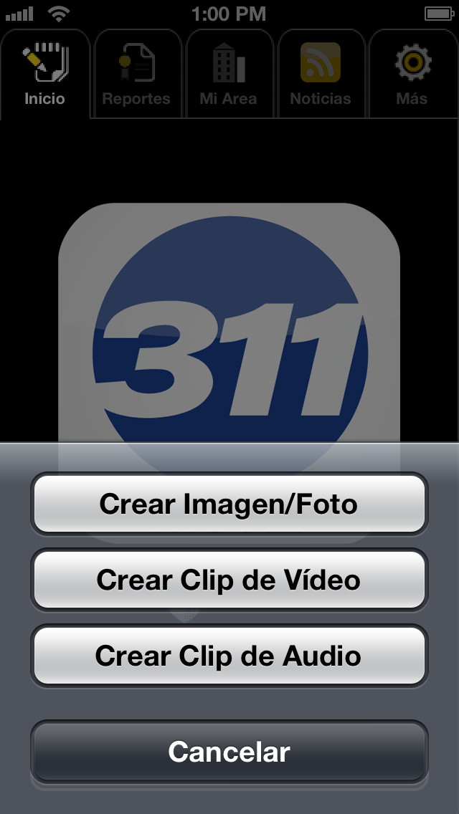
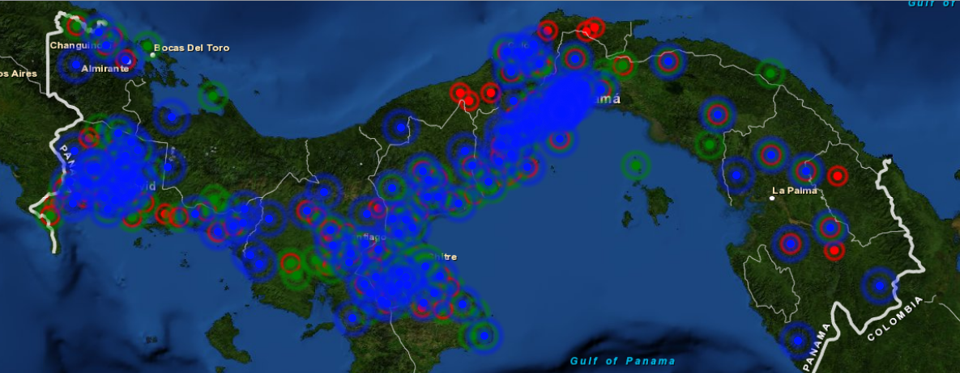
COBERTURA DESDE CUALQUIER LUGAR DEL PAÍS Y REPORTES GEOREFERENCIALES PARA LAS ENTIDADES DE GOBIERNO.

Slide 6
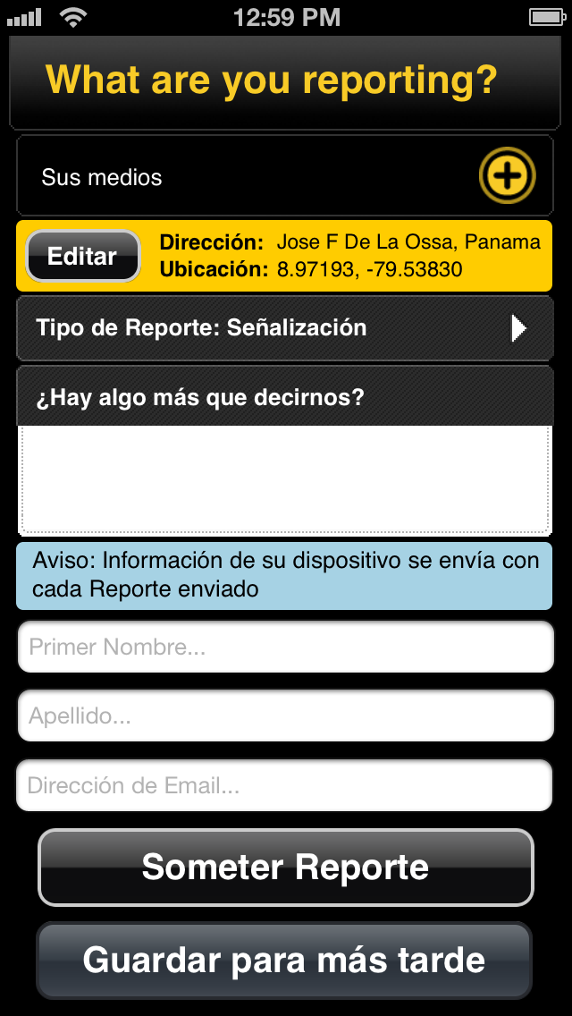
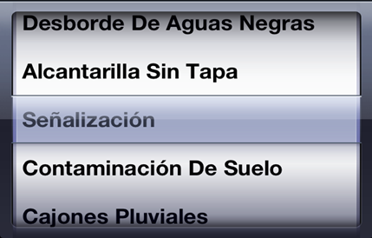
TODOS LOS SERVICIOS PÚBLICOS DEL GOBIERNO ACCESIBLES EN CUALQUIER TELÉFONO INTELIGENTE.
Escribe información adicional a tu reporte

Slide 7
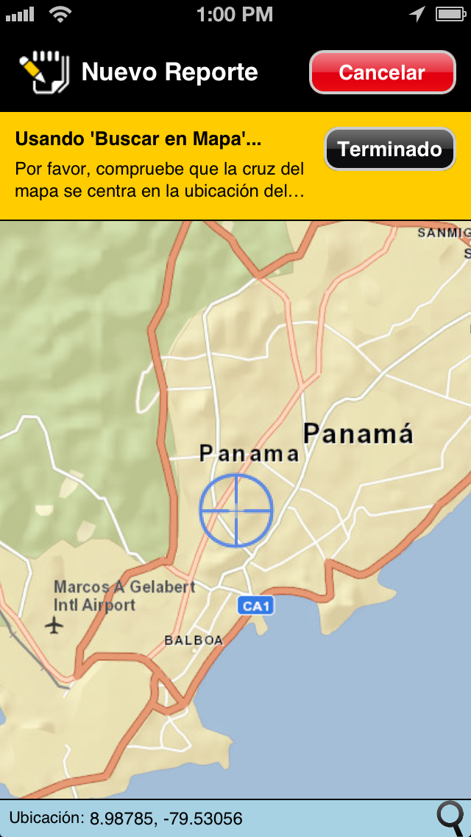
USO DEL GPS DEL TELÉFONO INTELIGENTE PARA UBICAR EL PROBLEMA DEL CIUDADANO.

Slide 8
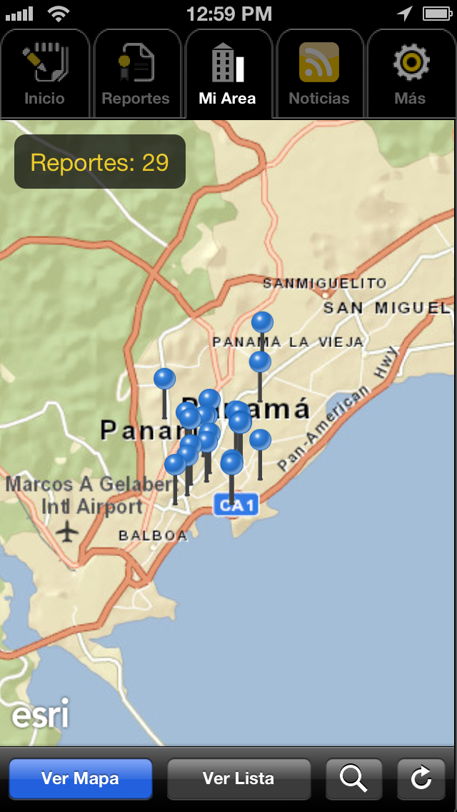
ARCHIVO HISTÓRICO GEOGRÁFICO DE REPORTES POR CADA CIUDADANO.

Slide 9
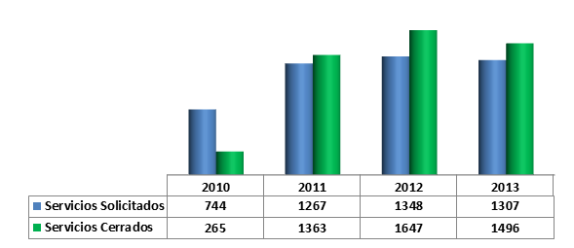
DEMANDA Y RESPUESTA DE SERVICIOS
Promedio Semanal-Periodo 2010 al 2013.

Slide 10
Fuga de Agua
Medidores
Transporte Público
Ideas y sugerencias
MI BUS
Interrupción del Suministro
Tiempo de atención menor a 30 días
Servicios con mayor demanda
Atención al Cliente
Baja presión de agua
Recolección
Control de Vectores
Desborde de aguas negras
Información

Slide 11









@311 PANAMA
/311 PANAMA
311CAC PANAMA
Conectividad para una ciudadanía activa

